Slide 1


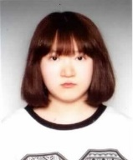
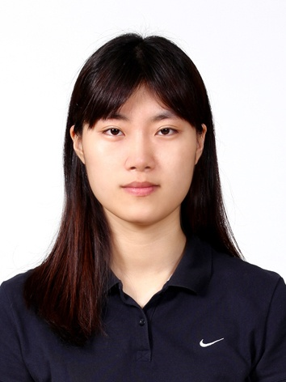
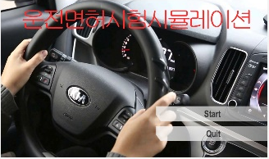
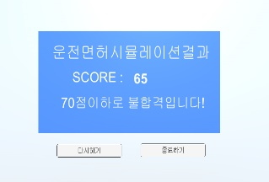
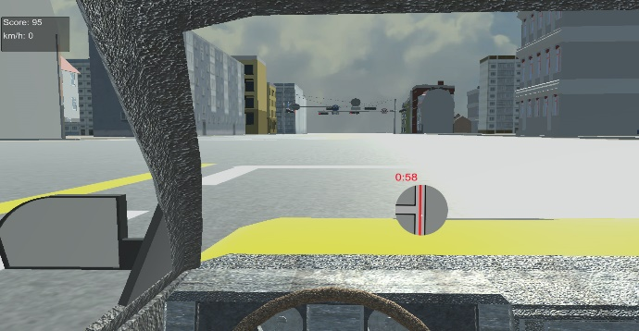
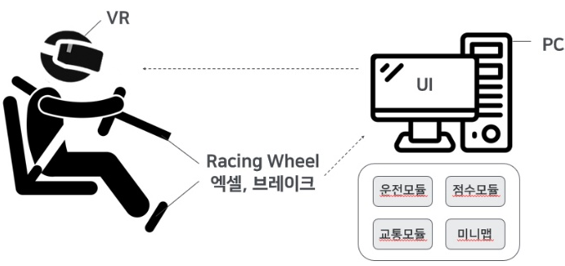
VR을 이용한 운전 면허
시뮬레이션
Driver’s license examination simulation using VR
photo
photo
photo
컴퓨터 공학과
김연희
유희영
류도희
지도교수 : 배유석 교수님
문의 : 010 - 6687 - 6369
개발배경
운전 면허 학원을 통한 주행 훈련은 비용적 측면에서 비효율적임
도로 주행 연습의 제한된 횟수
도로 주행 시험에 대한 응시생의 부담감
시작 화면
결과 화면
개발목표 및 내용
현실과 유사한 도로 주행 환경을 가상 현실을 통해 구현
안전한 훈련 환경 구성
도로 주행에 대한 적응을 도울 수 있도록 반복적인 연습 환경을 제공
금전∙시간적 비용을 절감할 수 있도록 함
도로 주행 화면
개발결과
기대효과 및 시장성
사용자에게 안전한 훈련 환경 제공
사용자는 적은 비용으로 원하는 만큼 도로 주행을 연습할 수 있음
운전면허시험 응시 접근성 높임
운전 면허 도로 주행 시험의 합격률을 높임
시스템 구성도
VR(Virtual Reality)를 이용한
운전 면허 주행시험 연습환경 제공

